Slide 1
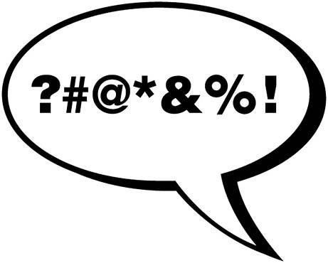
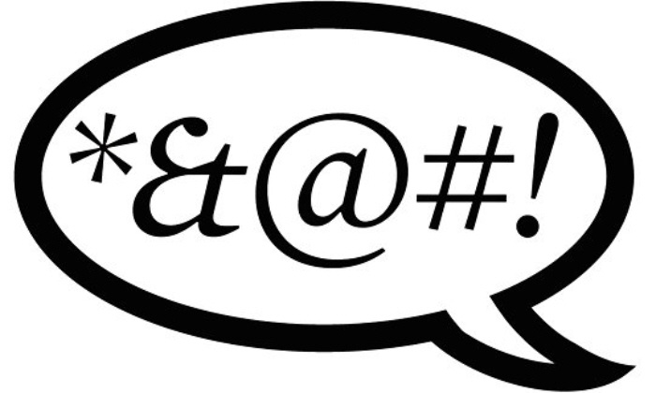

Анализ и предсказание тональности сообщений
Авторы студенты группы ИВТ-22
Богодухов А.
Нечталенко И.
Сапожников Ю.

Slide 2

Цель проекта
Цель разработать метод предсказания тональности сообщений с использованием методов анализа данных, понять, как люди воспринимают продукты, события или бренды.
В этом могут помочь различные алгоритмы машинного обучения и нейронные сети для решения задачи классификации.

Slide 3

Актуальность
Анализ тональности используется для понимания настроений пользователей в социальных сетях, отзывах и комментариях.
В различных компаниях эти данные используют для улучшения качества обслуживания клиентов и адаптации своих стратегий маркетинга.

Slide 4

Описание задачи
Целью является предсказания тональности заключается в автоматической классификации текстовых сообщений по категориям: положительная, отрицательная или нейтральная.
Автоматизация нужна для обработки больших объемов данных быстрее и точнее, чем при ручной классификации.

Slide 5
Что такое тональность
Тональность текста – это отношение некоторого лица к теме текста или каким-то ее аспектам. Тональность может быть положительной, отрицательной или нейтральной.
Положительная тональность - текст передает позитивные эмоции, выражает одобрение или удовлетворение.
Отрицательная тональность - текст выражает негативные эмоции, критику или неудовлетворение.
Нейтральная тональность - текст не содержит выраженной эмоциональной окраски, чаще всего сообщает факты.

Slide 6

Как определить тональность сообщений
Для определения тональности сообщения используют несколько методов, такие как:
Лексический анализ - использование заранее созданных словарей тональности, где каждому слову присвоена положительная, отрицательная или нейтральная оценка.
Машинное обучение - обучение на размеченных данных: Алгоритмы анализируют тысячи примеров с заранее помеченной тональностью и учатся определять её в новых сообщениях. Такие как: модели, такие как логистическая регрессия, SVM, деревья решений.
Анализ с помощью нейронных сетей - рекуррентные нейронные сети (RNN) и их улучшенные варианты (LSTM, GRU) анализируют порядок слов и их взаимосвязь в тексте.

Slide 7

Проблемы определения тональности
Сложности с контекстом:
Тональность некоторых слов зависит от контекста. Например, слово "хорошо" может иметь саркастический оттенок: "Ну, конечно, очень хорошо, что ты опоздал!" – здесь очевидно отрицательная тональность, несмотря на использование положительного слова.
Сарказм и ирония:
Алгоритмам сложно правильно интерпретировать саркастические или ироничные высказывания.
Пример: "Да, мне так нравится, когда поезд задерживается на час". Здесь выражается недовольство, но фраза выглядит как положительная.

Slide 8
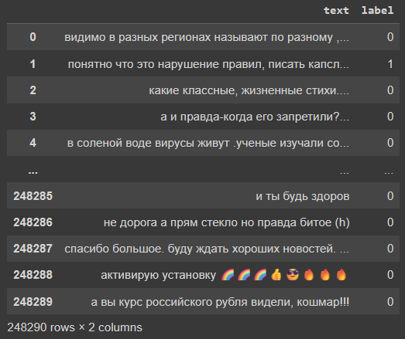
Описание датасета
Для анализа данных был выбран датасет AlexSham/Toxic_Russian_Comments. Датасет состоит из 248290 строк и разделен на 2 колонки text и label. В столбце text хранятся тексты комментариев, в label представлены метки для каждого, где 0 - нейтральные комментарии, а 1 - токсичные комментарии пользователей.

Slide 9
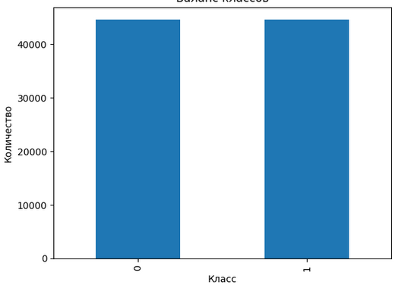
Предварительная обработка данных
Была проведенна очистка данных и также были сбалансированны оба класса

Slide 10
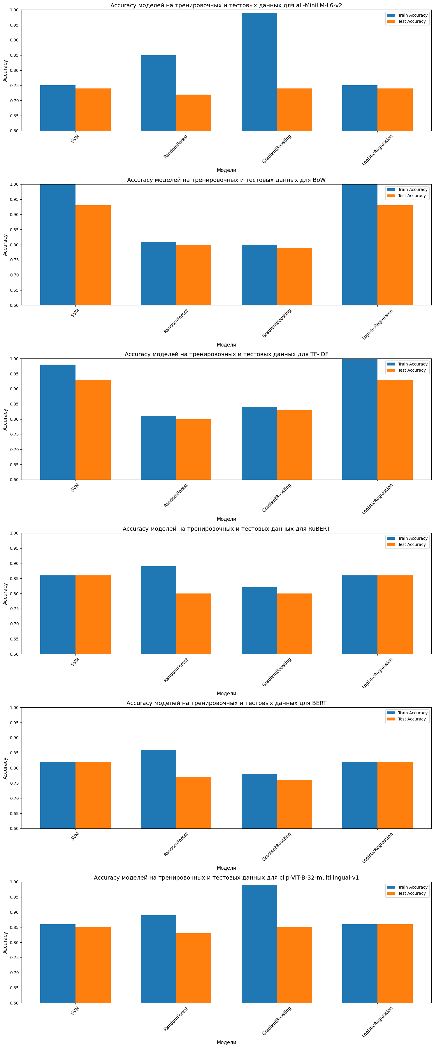
Оценка качества модели

Slide 11
Заключение
В заключений можно сказать что анализ тональности сообщений в интернете помогает понять мнения пользователей о брендах и продуктах, выявляя общественное настроение. Несмотря на сложности, такие как сарказм и многозначность, этот инструмент находит широкое применение в маркетинге и управлении репутацией, способствуя принятию обоснованных решений.

Slide 12
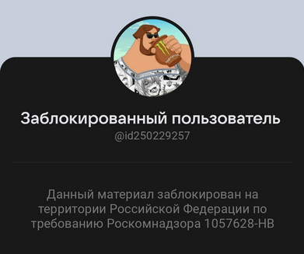
ᛋᛈᚨᛋᛁᛒᛟ ᛉᚨ ᚡᚾᛁᛗᚨᚾᛁᛖ
Спасибо за внимание

